Slide 1

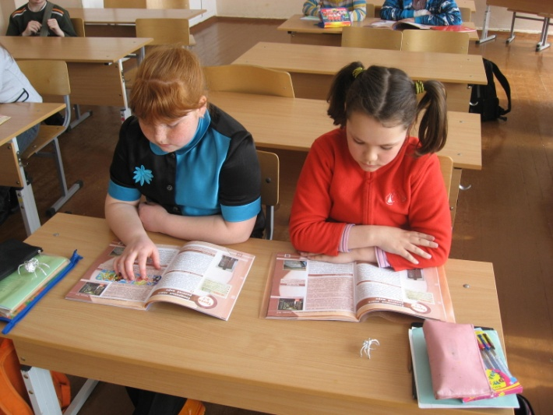
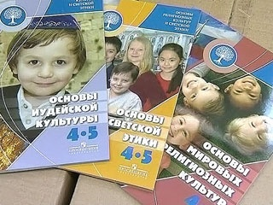
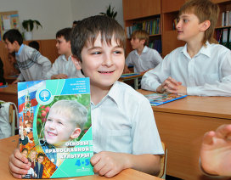
Родительское собрание: Введение комплексного учебного курса «Основы религиозных культур и светской этики»

Slide 2
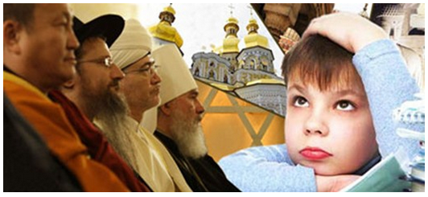
Жизнь в условиях многообразия является одним из источников серьёзных проблем для обществ, в которых подрастают наши дети. В мире, где взаимопроникновение различных культур принимает всё большие масштабы, обучение ценностям и навыкам «жизни сообща» стало первоочередной задачей воспитания.
Федерико Майор,
генеральный директор ЮНЕСКО

Slide 3

Цели родительского собрания:
Познакомить родителей:
-с курсом «Основы религиозных культур и светской этики»
- его структурой
-задачами и целями
Оказать помощь в определении выбора модуля обучения по курсу ОРКСЭ

Slide 4
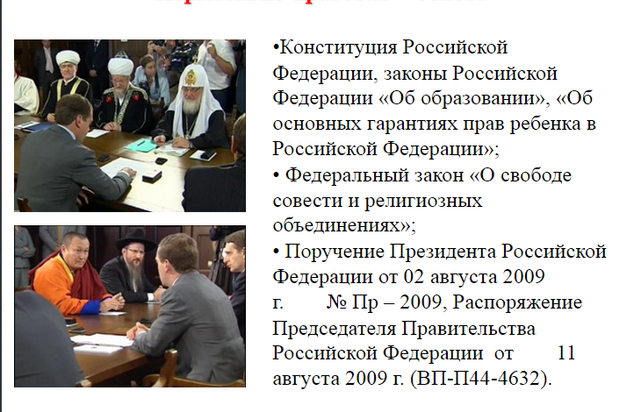
Нормативно-правовая база

Slide 5
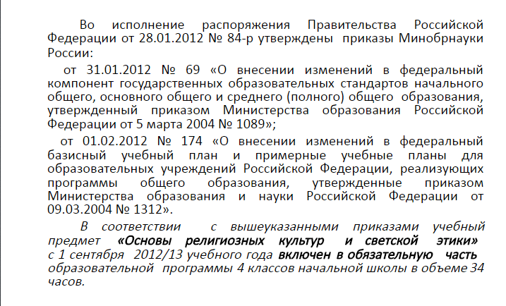
Нормативно-правовая база

Slide 6


В соответствии с новыми ФГОС с 2012 года во всех субъектах РФ в процесс обучения вводится новая предметная область : «Основы духовно-нравственной культуры народов России»

Slide 7
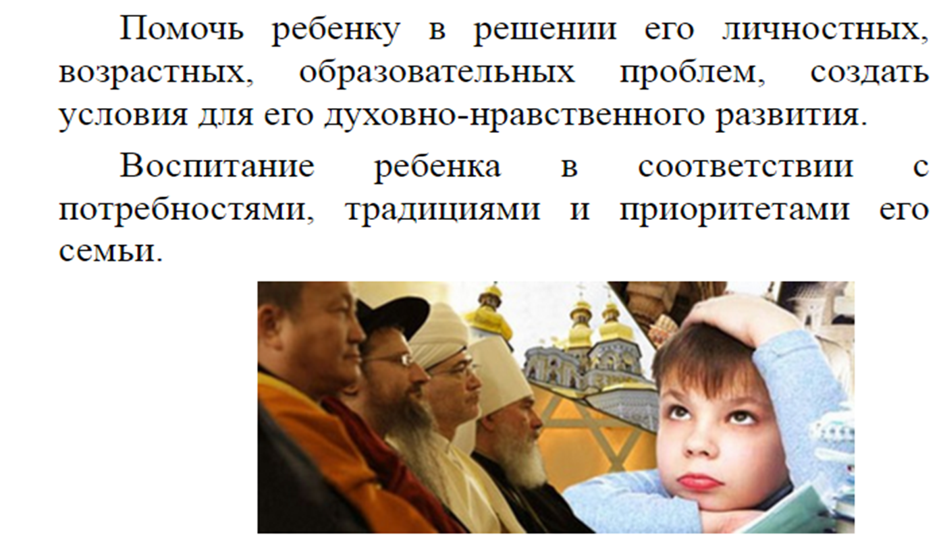
Назначение предмета

Slide 8
Цель учебного курса ОРКСЭ:
формирование у младшего школьника мотиваций к осознанному нравственному поведению, основанному на знании и уважении культурных и религиозных традиций многонационального народа России, а также к диалогу с представителями других культур и мировоззрений.

Slide 9
Задачи учебного курса ОРКСЭ
1. знакомство обучающихся с основами православной, мусульманской, буддийской, иудейской культур, основами мировых религиозных культур и светской этики;
2. развитие представлений младшего подростка о значении нравственных норм и ценностей для достойной жизни личности, семьи, общества;
3. обобщение знаний, понятий и представлений о духовной культуре и морали, полученных обучающимися в начальной школе, и формирование у них ценностно-смысловых мировоззренческих основ, обеспечивающих целостное восприятие отечественной истории и культуры при изучении гуманитарных предметов на ступени основной школы;
4. развитие способностей младших школьников к общению в полиэтнической и многоконфессиональной среде на основе взаимного уважения и диалога во имя общественного мира и согласия

Slide 10
Курс ОРКСЭ:
носит культурологический характер
носит светский характер
применяется безотметочная методика преподавания
учитываются психологические особенности
младшего подросткового возраста в преподавании курса

Slide 11
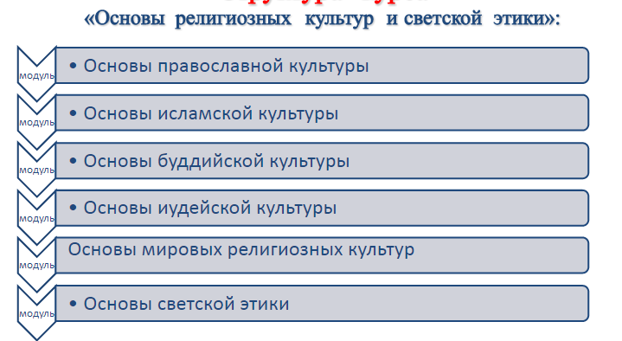
Структура курса ОРКСЭ:
1.Основы православной культуры
2.Основы исламской культуры
3.Основы буддийской культуры
4.Основы иудейской культуры
5.Основы мировых религиозных культур
6.Основы светской этики

Slide 12
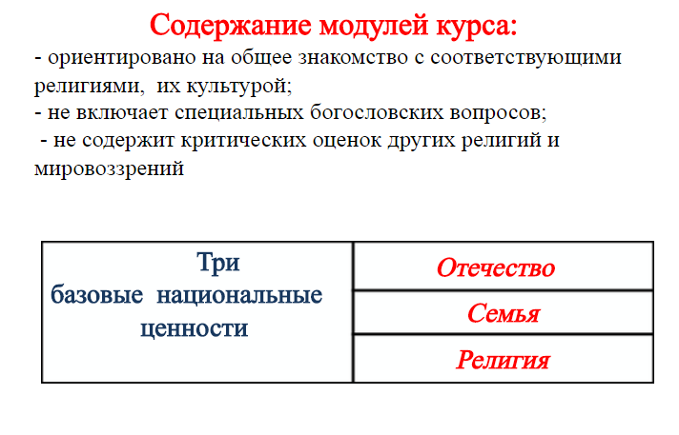

Slide 13



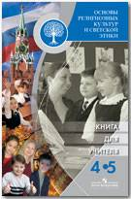
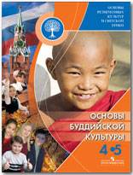
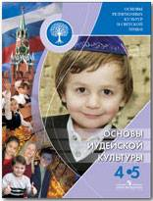

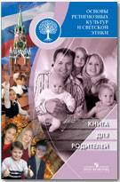
Учебно-методический комплекс издательства «Просвещение»

Slide 14
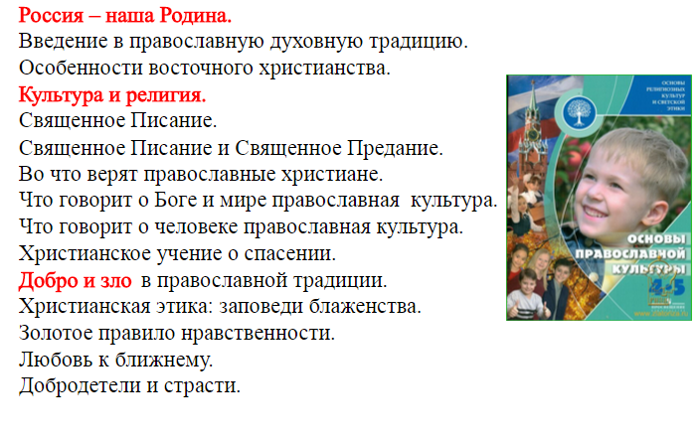
Основы православной культуры

Slide 15
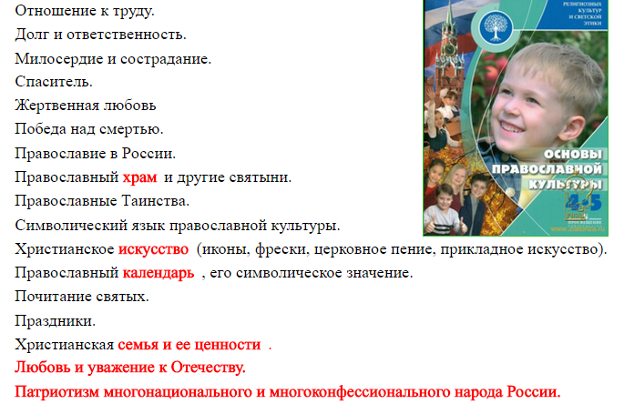
Основы православной культуры

Slide 16
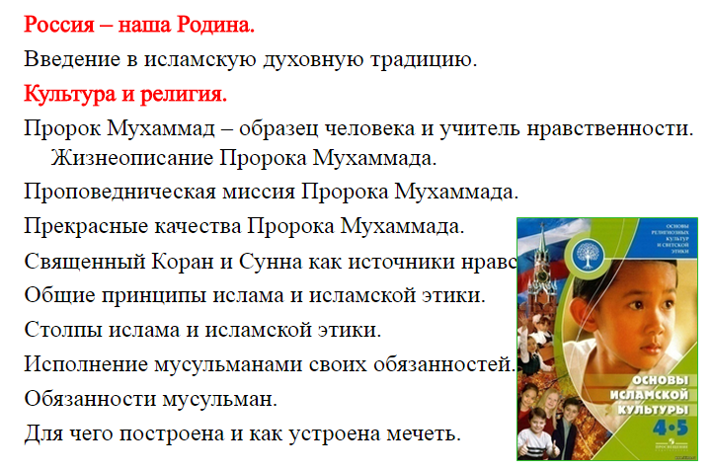
Основы исламской культуры

Slide 17
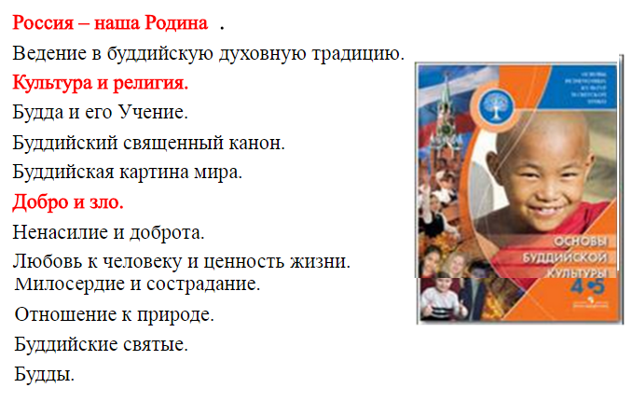
Основы исламской культуры

Slide 18
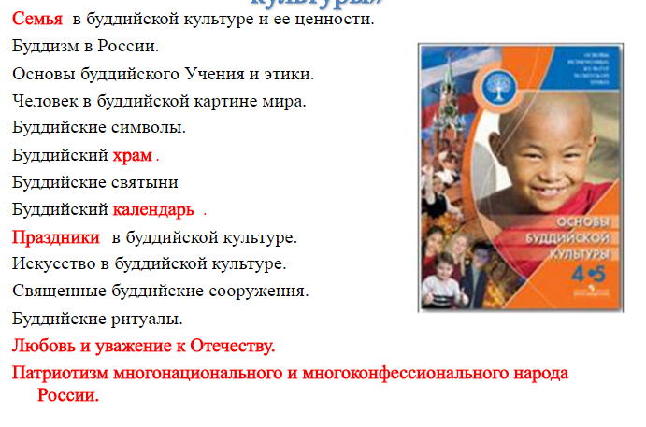
Основы исламской культуры

Slide 19
Основы буддийской культуры

Slide 20
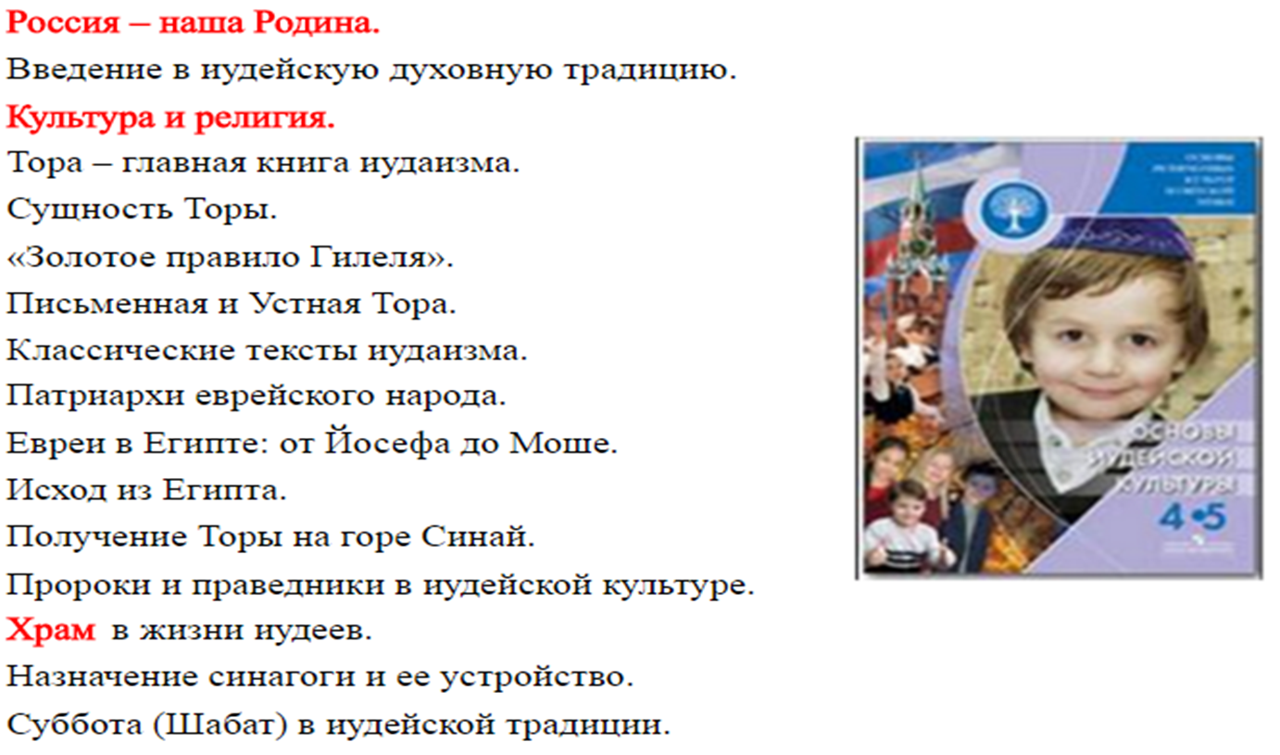
Основы иудейской культуры

Slide 21
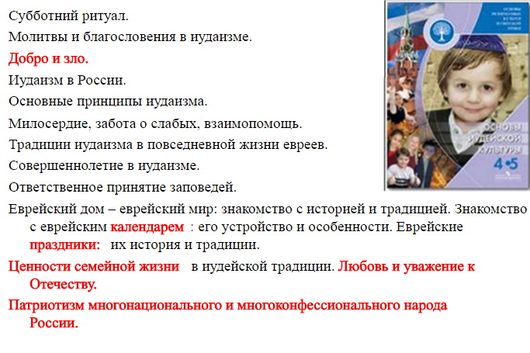
Основы иудейской культуры

Slide 22
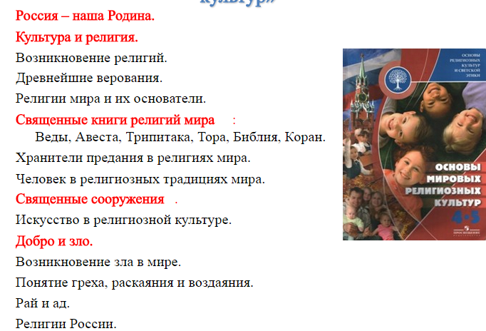
Основы мировых религиозных культур

Slide 23
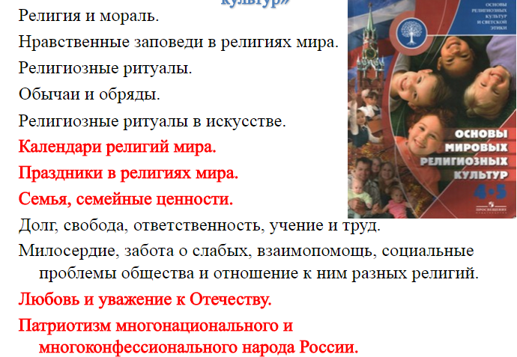
Основы мировых религиозных культур

Slide 24
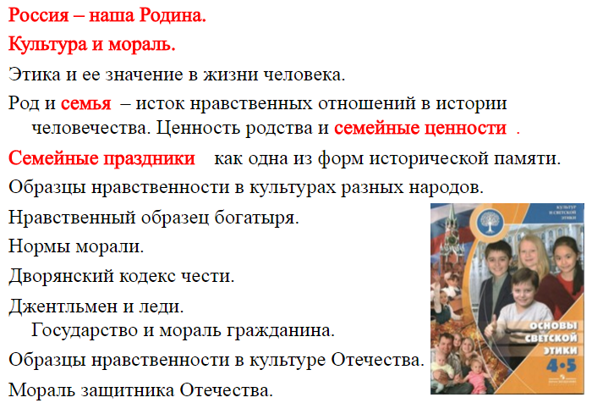
Основы светской этики

Slide 25
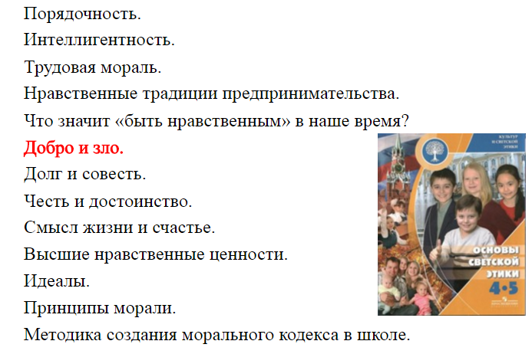
Основы светской этики

Slide 26
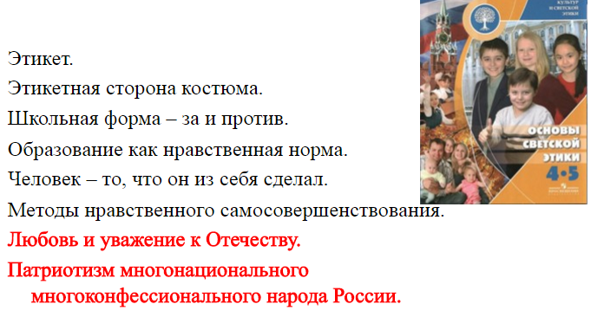
Основы светской этики

Slide 27
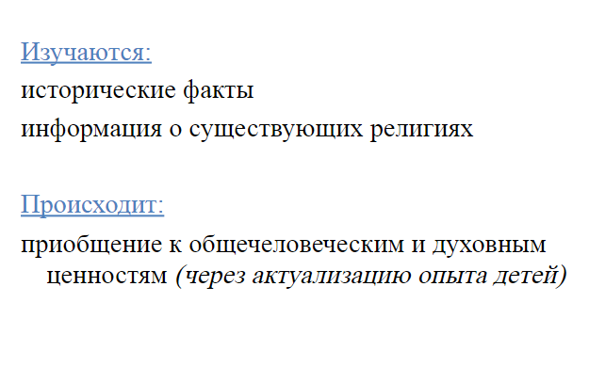
На занятиях курса

Slide 28
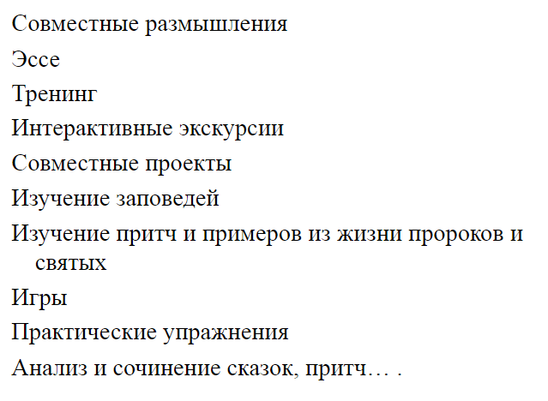
На занятиях курса

Slide 29


Выбор за Вами, родители!

